Slide 1
CENTRO CULTURAL HAROLDO CONTI_
XI SEMINARIO INTERNACIONAL POLÍTICAS DE LA MEMORIA Memorias subalternas, memorias rebeldes 4, 5 y 6 de Octubre de 2018 Buenos Aires, Argentina Mesa 27. Arte y tecnología: trayectos críticos de la memoria Coordinadorxs: Nadia Martin y Laura Nieves

Slide 2

"El reduccionismo de la memoria en la caja negra tecnológica. Reflexiones sobre posibilidades de apropiación de identidad desde el arte y las tecnopoéticas."

Slide 3
INTRODUCCIÓN_
La explosión de posibilidades en torno a la tecnología de la información y la comunicación ha traído inevitablemente innovación, cambio y fetichismo tecnológico. Sin embargo el acompañamiento de alfabetización digital y reflexiones sobre el impacto social de este avance profundo de nuevas tecnologías o la crítica de los usos que podría traer, debe aún profundizarse en los ejes humanos que son atravesados por estos nuevos sistemas. La memoria entendida en términos personales y colectivos, hoy debe atravesarse por la red y hasta por los objetos que conformarán el Internet de las cosas.

Slide 4

PRESENTACIÓN_
Estudiante Maestría en Tecnología y Estética de las Artes Electrónicas – UNTREF
Lic. Artes Orientación Combinadas – UBA
Coordinadora Observatorio de Investigación Informático y Tecnológico - Unión Informática
Socia Cooperativa Cambá - Laboratorio de Tecnología
Directora Hola Mundo Cultura
holamundo-cultura.com
Vicedirectora del proyecto de investigación PRIG UBA sobre el impacto de las tecnologías en el arte y las revistas en LATAM (2017- junio 2018).
Directora Revista Ámbar – Arte y Cultura
Sol​ ​Verniers
sol.verniers@protonmail.com
1

Slide 5
MEMORIA
flexible
flexible
Recupera Incorpora Modifica
flexible
creativa
Información

Slide 6

ENTRA
Caja Negra
Tecnologías: interfaz visible, funcionamiento invisible
SALE

Slide 7
Relatos Virtuales

Slide 8
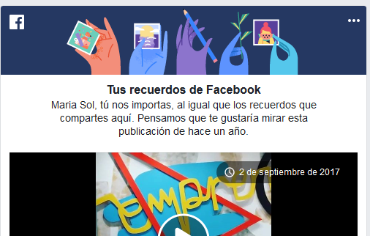

Slide 9
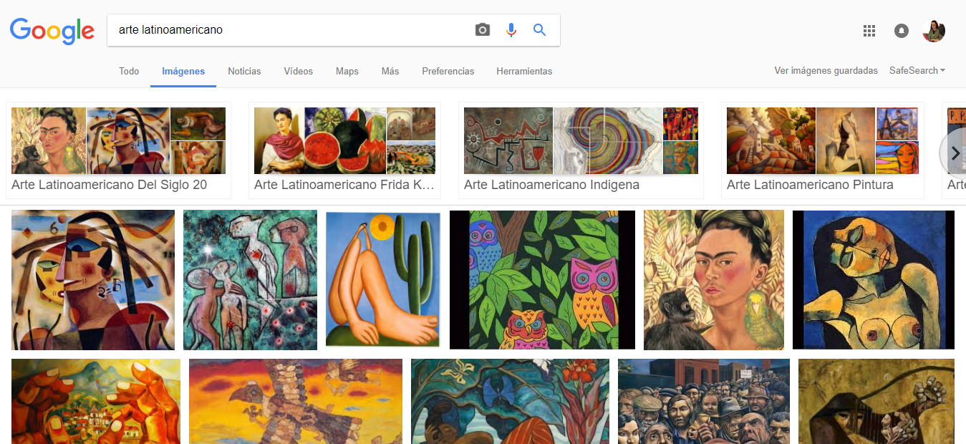
Búsquedas_
1

Slide 10
Solemos asociar estímulos a una emoción particular. Una de las partes de nuestro cerebro que se encarga de esto es la Amígdala, una región del cerebro situada en los lóbulos temporales y cercana al hipocampo se encarga de la detección, expresión y procesamiento de ciertas emociones.

Slide 11
Los estímulos que recibimos para recordar un evento, activarlo, volver a guardarlo es un proceso que permite la re-consolidación de la memoria: la forma en que recordamos altera la información del evento original.
En cuanto más recordamos y usamos nuestra memoria, más cambia.
Pero es gracias al recuerdo que podemos pensar en un sentido de continuidad e identidad.

Slide 12
¿Acaso no hay una historia paralela a mi propio relato de mi memoria que pueden relatar mis dispositivos electrónicos? ¿Mis clicks en línea? ¿O mis redes sociales?

Slide 13
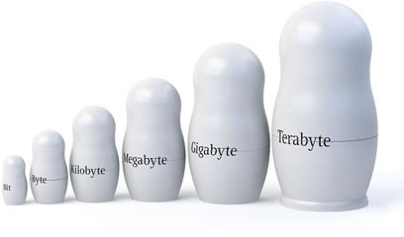

Slide 14
Inteligencia Artificial

Slide 15
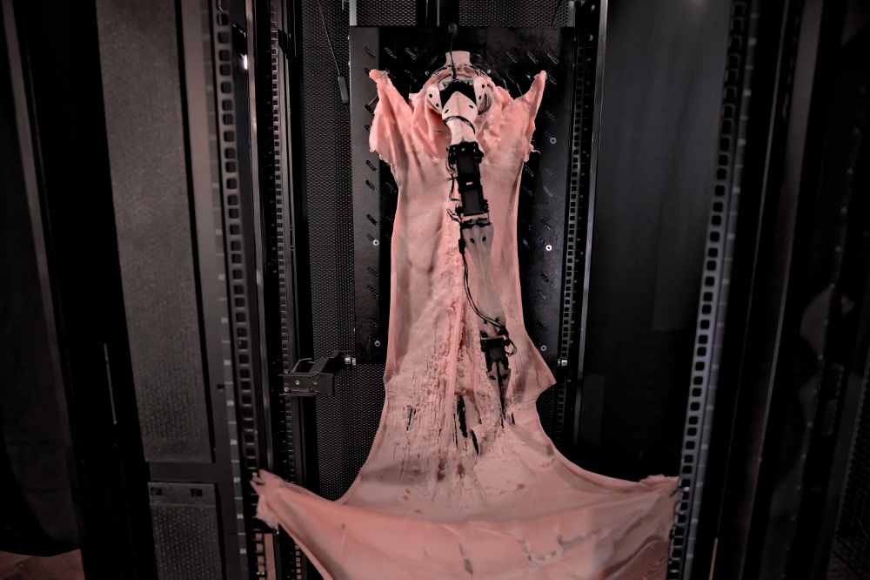

Slide 16
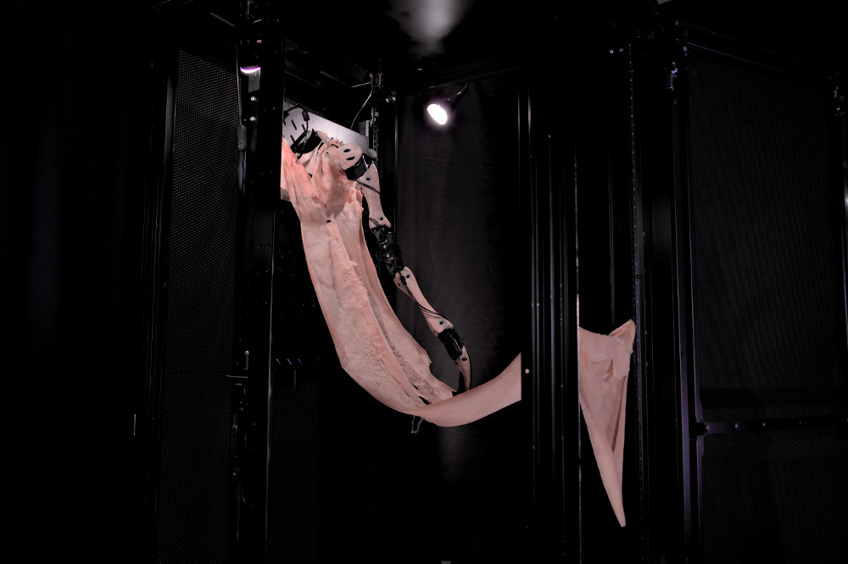
OBRA 1_
Amygdala (2017-2018)
Escultura robótica.
Marco Donnarumma
Técnica: Piel artificial orgánica, pelo del artista, cera, teclado de computadora, software AI customizado (adaptado a redes neuronales), servo motors, aluminio.
Duración: Continua. - Dimensiones: 120cm x 50cm x 40cm
Info en: https://marcodonnarumma.com/works/amygdala/
1

Slide 17
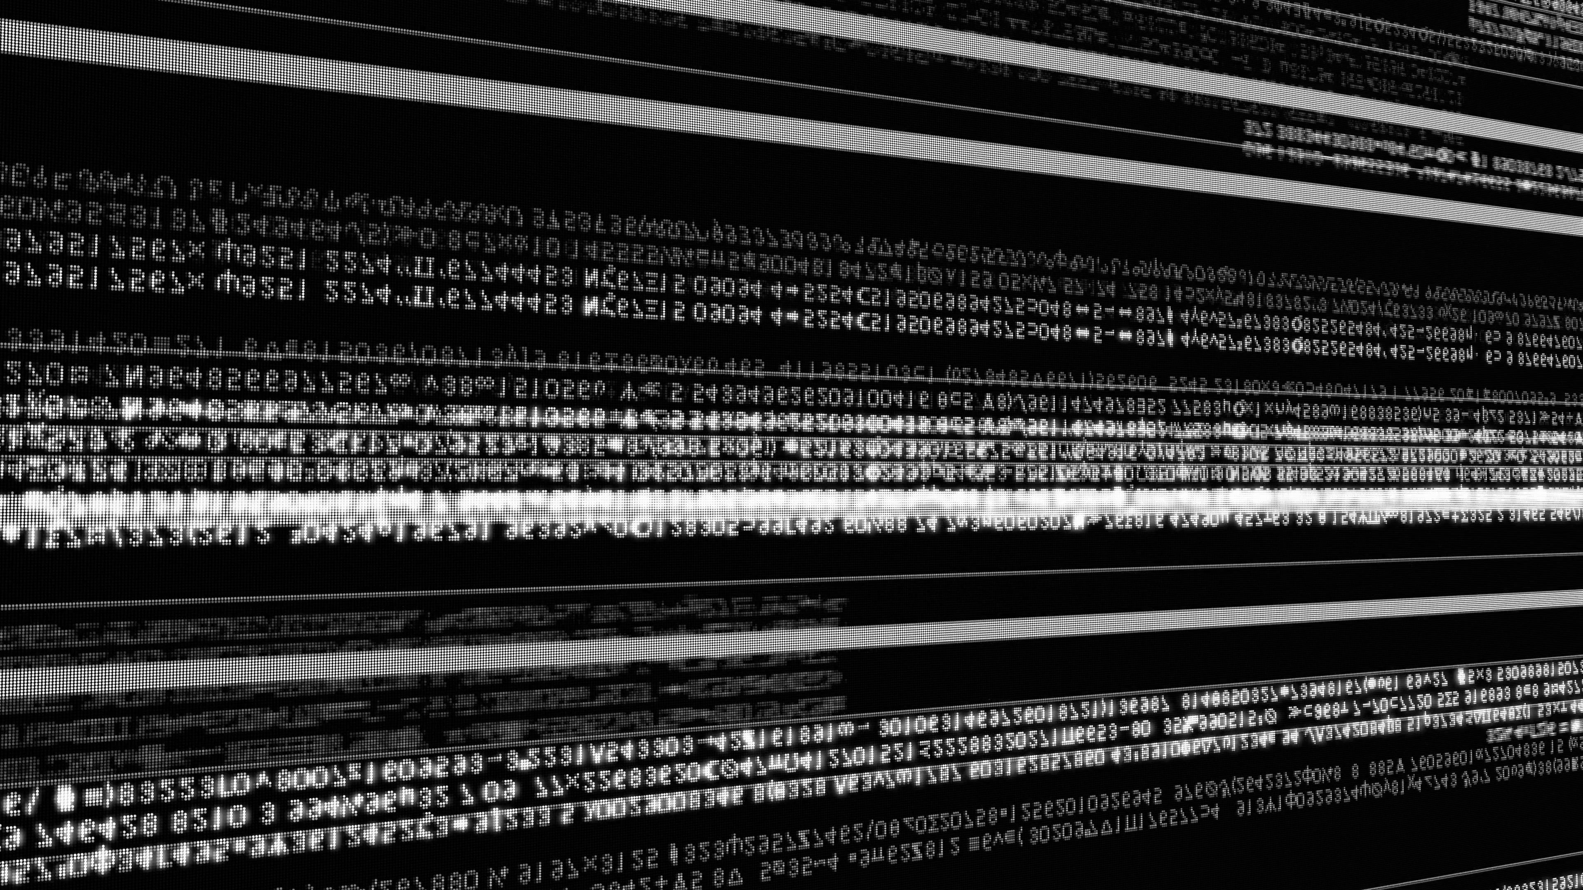
¿Qué sucede con la memoria social en el mundo digital?

Slide 18
“Las relaciones sociales y las comunicaciones son, por su naturaleza, comunes y sin embargo el capital busca apoderarse privadamente de parte de su riqueza. Pensamos por ejemplo, en el beneficio extraído del trabajo afectivo; y lo mismo vale para la producción lingüística de las ideas y los saberes: todo aquello que se hace en común es privatizado. También el saber producido por las comunidades indígenas o el conocimiento generado por la cooperación científica son transformados en propiedad privada.” (Negro, Hardt, 2004 en Fumagalli, 2010).
1

Slide 19
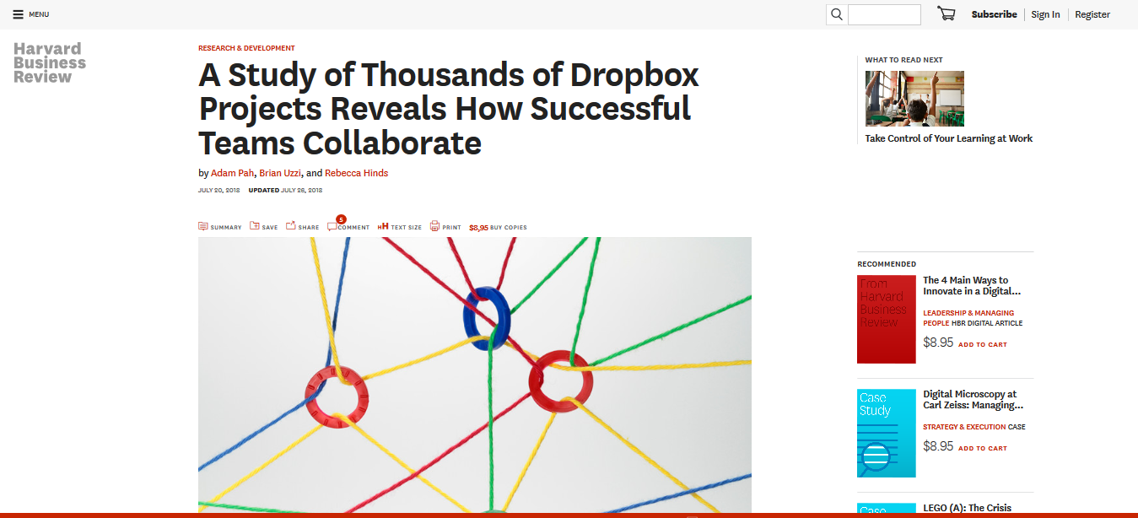
USO DE NUESTROS DATOS_
1

Slide 20
Redes Sociales

Slide 21
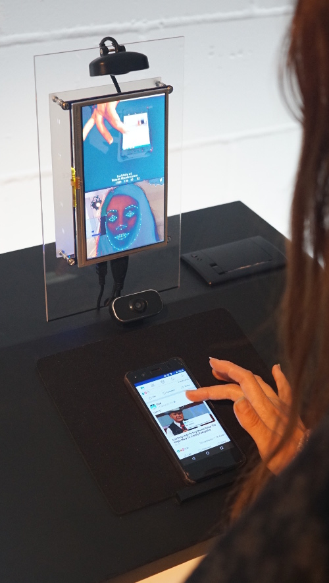
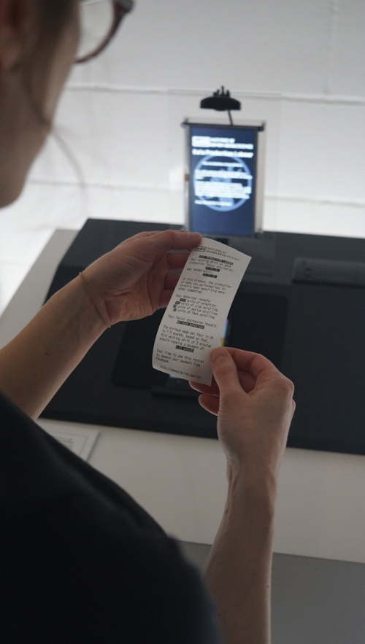
OBRA 2_
Data Production Labour (2017-2018) -Instalación interactiva.
Integrantes del Instituto de Obsolescencia Programada
Manuel Beltrán - Artist and founder René Mahieu - Economist Eric Kluitenberg - Advisor Roos Boshart - Fashion design assistant Micah Westera - Design assistant Anna Kieblesz - Photography Katarína Galisinová – Photography
Colaboradores
Sara Pape Garcia - Artist, economic activist Luis Rodil-Fernández - Artist and hacker Ksenia Ermoshina - Researcher and activist Anna Lotte Peperkamp - Production Mathilde Sallez - Production Leo Nuñez - Programming, development Valerie Maltseva – Photography
Info en: http://speculative.capital/
1

Slide 22
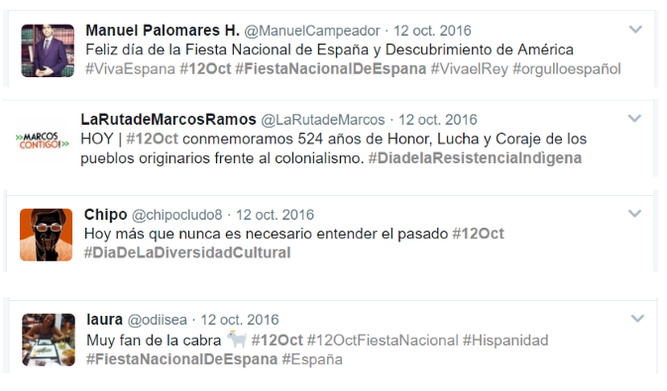
OBRA 3_
#12OCT (2016)
Instalación interactiva.
Laddy Patricia Cadavid Hinojosa
Link proceso de obra: https://cdn.knightlab.com/libs/timeline3/latest/embed/index.html?source=1TFLuHPLN0P1N-ck3xVtbnZNfuhnDLOWV4nhbtrpaN2Q&font=Lustria-Lato&lang=es&initial_zoom=6
Link Video: https://vimeo.com/219362187
1

Slide 23
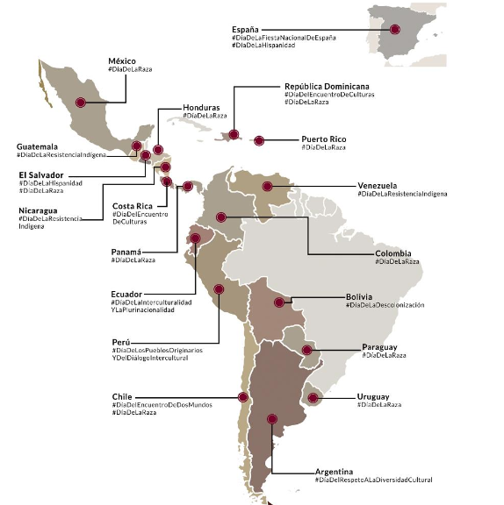
1

Slide 24
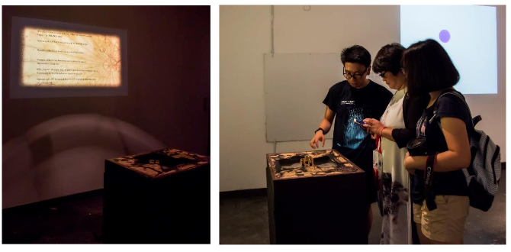
OBRA 3_
1

Slide 25
Archivos almacenados, compartidos y perdidos

Slide 26
Hardware

Slide 27
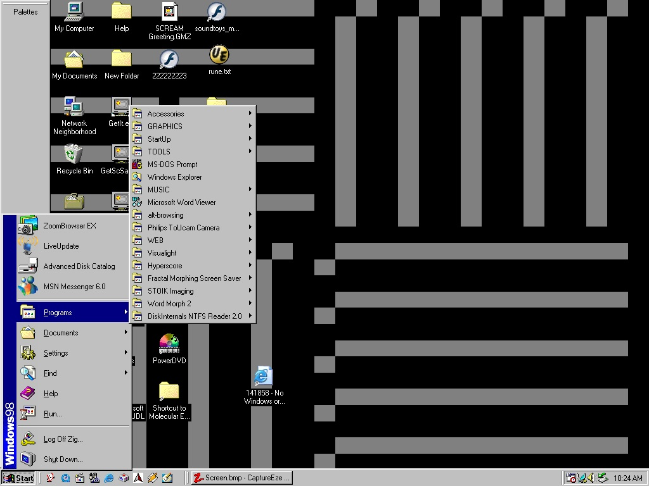
OBRA 4_
La Máquina podrida (1999-2004) - Proyecto de Net. art
Brian MacKern
DISCO C: Total files listed: 38,063 file(s) 3,205,427,206 bytes 8,415 dir(s) 2,665.43 MB free
DISCO D: Total files listed: 46,491 file(s) 9,997.55 MB 10,092 dir(s) 2,602.44 MB free
Links: http://podrida.netart.org.uy/ - http://netart.org.uy/subasta/
1

Slide 28
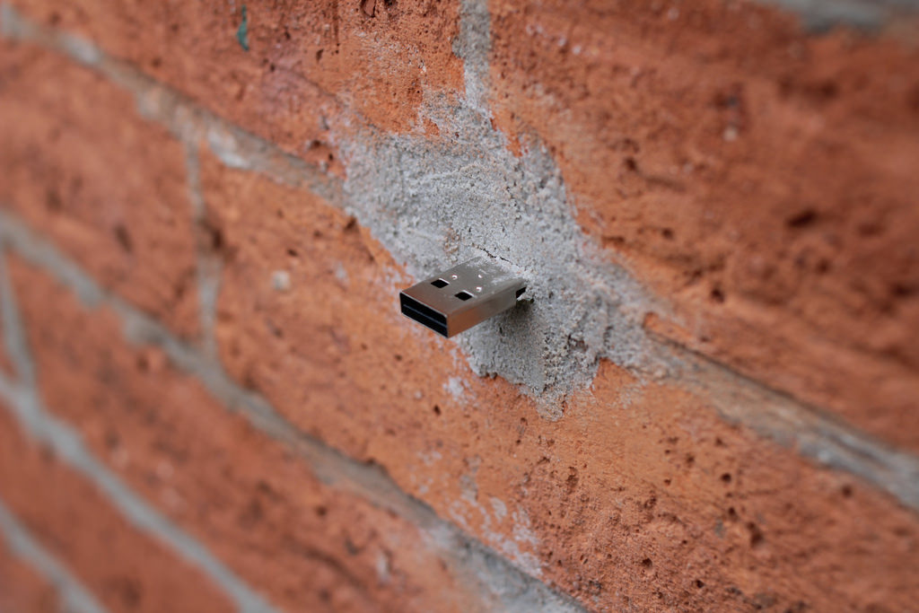

Slide 29
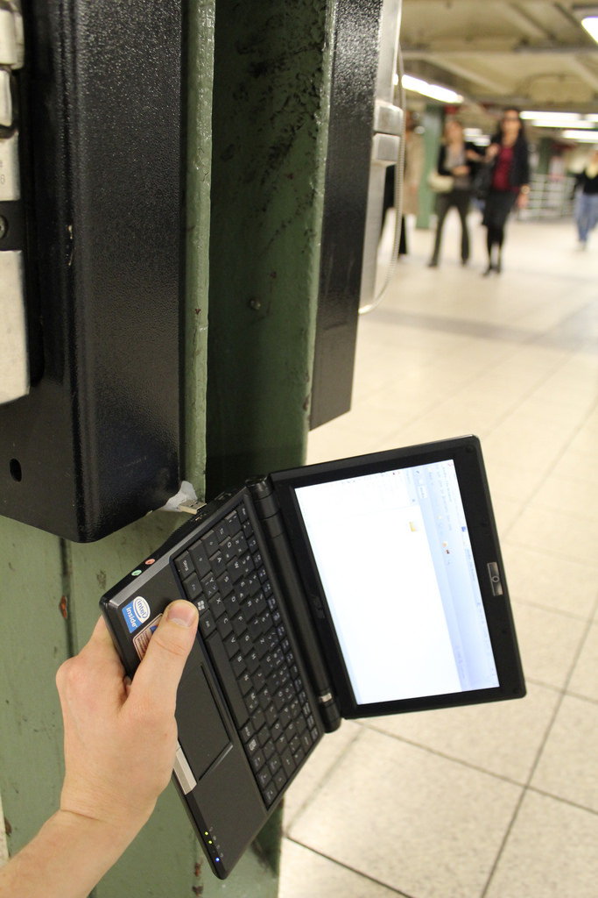
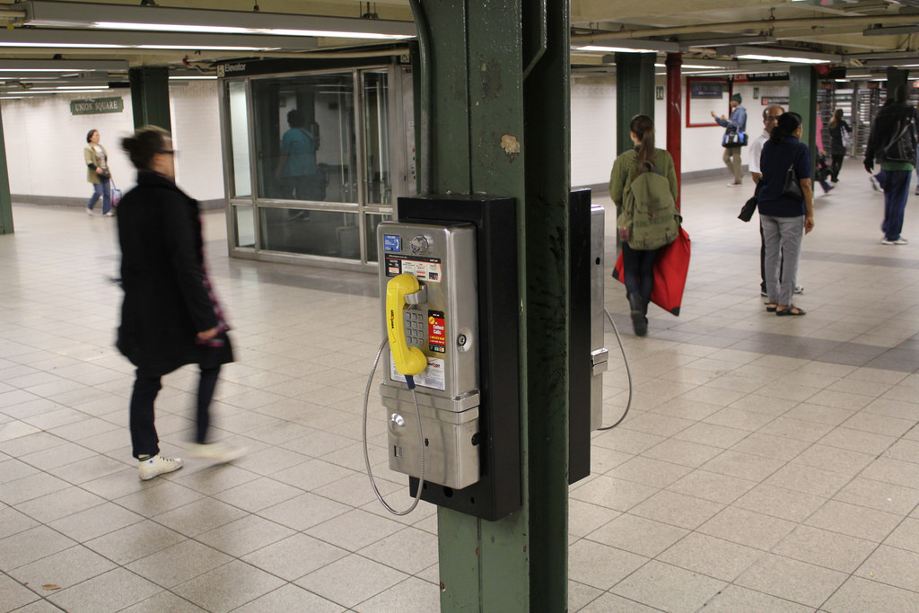
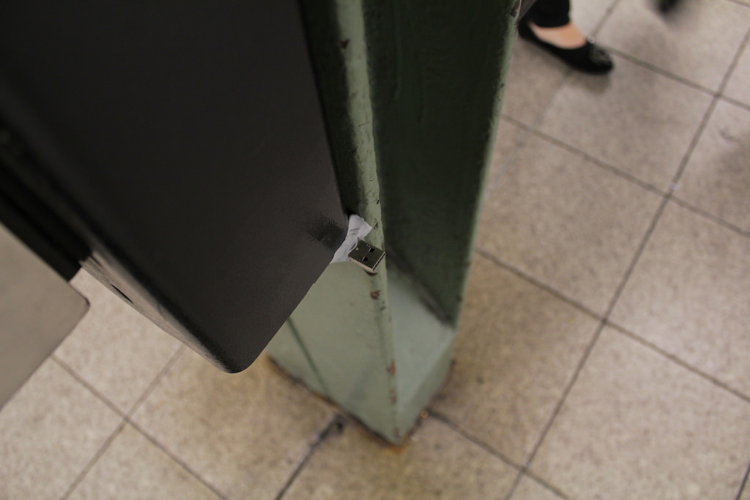
<number>

Slide 30
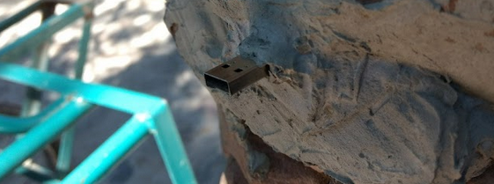

OBRA 4_
Deardrops (2010 y continua) – Intervención artística en espacio público
Aram Bartholl
Pendrives instalados en espacios públicos.
Archivos comunes a todos los pendrive:
readme.txt
deaddrop.txt
Link: https://deaddrops.com/
Fotos Nodo Purmamarca Jujuy. Sede Flisol
Coordinador Sergio Aramayo
Equipo organizador Grupo USL-JUJUY
Informe Festival de Software Libre 2018, disponible en https://www.flisol.org.ar/
<number>

Slide 31
Tecnologia e Ideologia

Slide 32
¡GRACIAS!
¿Alguna pregunta?
<number>

